Slide 1

El Conteo De Nueva Jersey 2020
Presentadora:
Ms. Cuqui Rivera
Coordinadora de Programas y Outreach , LANF
The Latino Action Network Foundation (LANF) is established as a charitable organization with the goal of uniting New Jersey’s diverse Latino communities and advancing our economic and social empowerment.

Slide 2
Visión general
  Un Censo 2020 preciso es esencial para Nueva Jersey
  Financiación: $22B depende del Censo
  Datos: Los programas dependen de los datos del Censo para planificar
  Representación: Los distritos políticos están determinados por los datos del Censo
  NJ tiene un alto número de grupos "difíciles de contar", como niños pequeños, inquilinos, minorías raciales/étnicas y hogares inmigrantes
  El gobierno, las organizaciones sin fines de lucro, los negocios y las organizaciones comunitarias pueden ayudar a NJ a obtener un Conteo preciso de 2020

Slide 3
¿Qué es el censo?
Requisito Constitucional esencial - cada 10 años.
Cuenta cada persona viva en los Estados Unidos
Dirigido por la Oficina del Censo Federal

Slide 4
¿Por qué es importante el censo?
Financiamiento: $ 675 mil millones en fondos federales dependen del Censo
(¡$ 22B en Nueva Jersey!)
Datos de Planificación: Número de camas en el hospital o aulas escolares; negocios nuevos; calles / carreteras
Representación: Los datos del Censo determinan los límites de los distritos y el numero de representantes que los estados obtienen en el Congreso
Comunidad: El Censo nos dice quiénes viven en nuestras comunidades y vecinos.

Slide 5



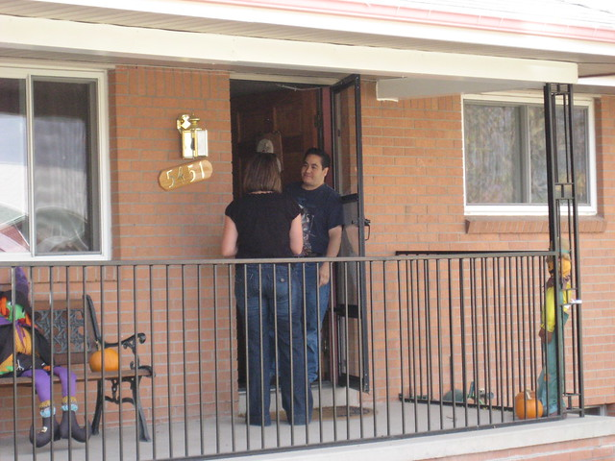
¿Cómo llena la gente el censo?
Cuatro maneras:
  En línea (nuevo método preferido)
  Por teléfono
  Por correo
  Por entrevista en persona en su casa

Slide 6
El apoyo lingüístico del censo será crítico
El 31% de los residentes de Nueva Jersey hablan un idioma en su casa que no sea inglés
Formularios en línea y asistencia teléfonico estarán disponibles en 12 idiomas: español, chino (mandarín y cantonés), vietnamita, coreano, ruso, árabe, tagalog, francés, criollo haitiano, polaco, portugués, japonés
Formularios de copia impresa solo son disponible en inglés y español

Slide 7

¿Qué información pide el censo?
    Información de identificación básica:
    Quien vive aquí (nombre, edad, género)
    Tenencia de la vivienda (propietario, inquilino, etc.)
    Origen racial / étnico o nacional
    Relaciones familiares de los residentes.
    Los datos son confidenciales
    Leyes fuerte para proteger los datos del Censo articulo en Ingles (12-5-19)
https://www.brennancenter.org/our-work/analysis-opinion/strong-confidentiality-laws-protect-all-data-census-bureau-collects?fbclid=IwAR2pxp0FUrwJRsT-sfkDRPDLNIwQ6OXuPBVX0cL2SOqWk2u4snZq9Iw8_zI
    El Censo nunca solicitará números de Seguro Social, ciudadanía, información de tarjeta de crédito, números de identificación de impuestos

Slide 8

Desafíos especiales en 2020
Primer Censo que se va completar principalmente en línea o por teléfono
El 15% de los residentes de NJ no tienen acceso a Internet ni a dial-up.
(Celulares no)
Desconfianza en el gobiernoy de encuestas
Menos trabajadores del Censo que en 2010 para las entrevistas personales con la gente que no responde.
La posibilidad de "cuestiónes de ciudadanía"

Slide 9

Poblaciones difíciles de contar
Si el Censo es tan importante, ¿por qué no lo completan todos?
Hmmm….

Slide 10

¿Cómo sucede que las personas no son contados en el censo?
Quienes son "difíciles de contar" que el Censo a menudo no descubre.
Personas sin hogar | Niños pequeños (menores de 5 años) | Gente negra o hispana
Asiáticos o asiático-americanos | Hombres de 30 a 49 años. | Inquilinos
Hogares de bajos ingresos | Personas que no hablan bien el ingles | Falta de acceso al internet
Veteranos | Inmigrantes | Grupos migrantes y en transición de vivienda

Slide 11
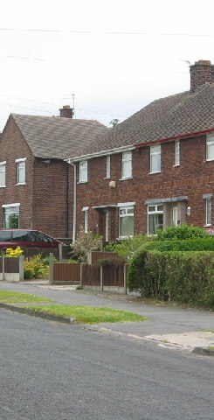
Muchas mas razones para el conteo incompleto…
Direcciones no listadas
Edificios de apartamentos o viviendas multifamiliares
Personas no están incluidas en el cuestionario.
Hogares no tradicionales
Poblaciones en transición de vivienda
El censo cuenta a las personas en su lugar de residencia habitual el 1 de Abril de 2020
Miedo del gobierno
Las barreras del idioma

Slide 12

¿Por qué es un problema para Nueva Jersey?
NJ tiene un alto número de poblaciones difíciles de contar
Estado extremadamente diverso (45% minorías raciales/étnicas, # 11 en la nación)
Alta población inmigrante (# 3 en la nación por %) Hmmm….
Las personas tienen más confianza en las fuentes locales de información que en las fuentes gubernamentales.
Comunidades concentradas de pobreza

Slide 13
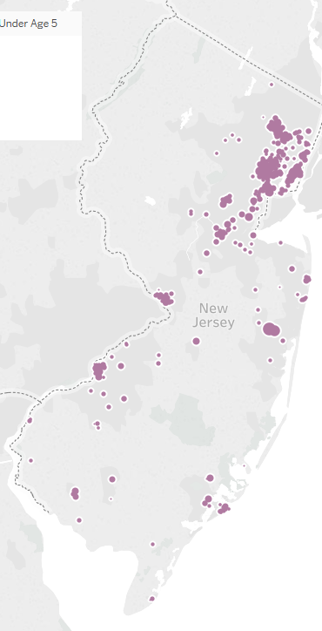
¿Dónde están las poblaciones difíciles de contar de NJ?
Principalmente las comunidades más pobladas de Nueva Jersey.
¡Pero las poblaciones difíciles de contar están en todo el estado!
Núcleo urbano (Newark, Jersey City, Paterson)
Pero también comunidades de rápido crecimiento (Lakewood, Condado de Hudson)
Y áreas rurales o dispersas (Condados de Salem y Cumberland)

Slide 14

Integrar la promoción del censo en su trabajo
Incluya el empleyo de personnel para actividades de alcance, la promoción y ferias de trabajo del Censo, en las solicitudes de subvención (12,000 trabajos en NJ)
Incorpore la promoción del Censo en los programas existentes, como clínicas de salud, actividades después de la escuela, y alcance del gobierno
Comparte información sobre el Censo con las redes locales en poblaciones difíciles de contar

Slide 15

1. Participar en esfuerzos locales para obtener un conteo completo
Anime a su gobierno local a crear un Comité de Conteo Completo
Asegúrese de que su CCC local tenga representación de las poblaciones difíciles de contar
Educar a los grupos locales de padres, familias y otros organizaciones sobre la importancia del Censo.
Asociarse con la Oficina del Censo para proporcionar información a las familias y miembros de su comunidad
Manda un correo electrónico a la especialista del Censo local: Patricia.R.Greene.Alston@2020census.gov

Slide 16
Comunicar la importancia del censo
Programas integrales de educación y divulgación:
  Medios de comunicación: no tradicionales (redes sociales, boletines locales)
  Medios de comunicación: (periódicos, radio)
  Medios de comunicación ganados: (noticias, artículos de opinión)
  Escuelas y gobierno
  Modelado en el seguro de salud y en la salida del voto
  Involucrar a funcionarios locales y estatales electos para ampliar sus mensajes del Censo a sus redes

Slide 17
Más ideas de cómo ayudar a organizaciones específicas
Negocios/Marketas: coloque señales cerca de la fórmula y pañales que recuerden a las personas que deben contar niños pequeños en el Censo
Organizaciones religiosas: incluye información sobre la importancia del Censo en sermones o boletines informativos
Escuelas, bibliotecas o guarderías infantiles: sirven como un quiosco del Censo con personal para ayudar a las personas a completar los formularios del Censo
Grupos de inmigrantes: aseguran que los miembros que hablan idiomas nativos soliciten empleo en el Censo
Estudios Superiores: entrenar estudiantes voluntarios como “embajadores del Censo” para hacer presentaciones en reuniones locales
Gobierno local: aseguran que los asesores de WIC, cuidado infantil, los servicios para personas mayores, todas agencias de referido etc., comuniquen la importancia del Censo

Slide 18

Línea de tiempo: qué hacer y cuando
Educacion
Presenta y sigue educando durante la campaña del censo
Activacion: Enero hasta el 1 de abril del 2020, (Dia del Censo)
Educación pública a través de capacitaciones.
Incluye el Censo en las solicitudes de financiación para 2020
Educa al personal y asegurar los recursos para el Censo (por ejemplo, computadoras)Emplea al personal para el Censo, especialmente para personas que no hablan inglés (2020census.gov/Jobs) Participar en el Comité de Conteo Completo local
Mensajes de medios para las comunidades de HTC
Distribuir materiales educativos a las familias. Organizar un quiosco del Censo con computadoras
Seguir: Enero hasta el 1 de abril del 2020 (Dia del Censo)
Encuesta directa y banca telefónica.
Capacitación en competencias culturales para trabajadores de seguimiento del Censo.

Slide 19
Recursos
Censo; Ojas Informativas: https://2020census.gov/en/partners/outreach-materials.html
ACNJ Página del Censo: www.acnj.org
Partnership for America’s Children: https://countallkids.org/
Leadership Conference: https://civilrights.org/census/
Oficina del Censo de Los Estados Unidos : https://www.census.gov/partners.html
Mapas de zonas Difíciles de Contar: www.censushardtocountmaps2020.us/
Peter Chen, Consejero de política pchen@acnj.org
Cuqui Rivera, Coordinadora de programas Cuqui@LANFoundation.Org

Slide 20




GRACIAS !!!!

